Slide 1





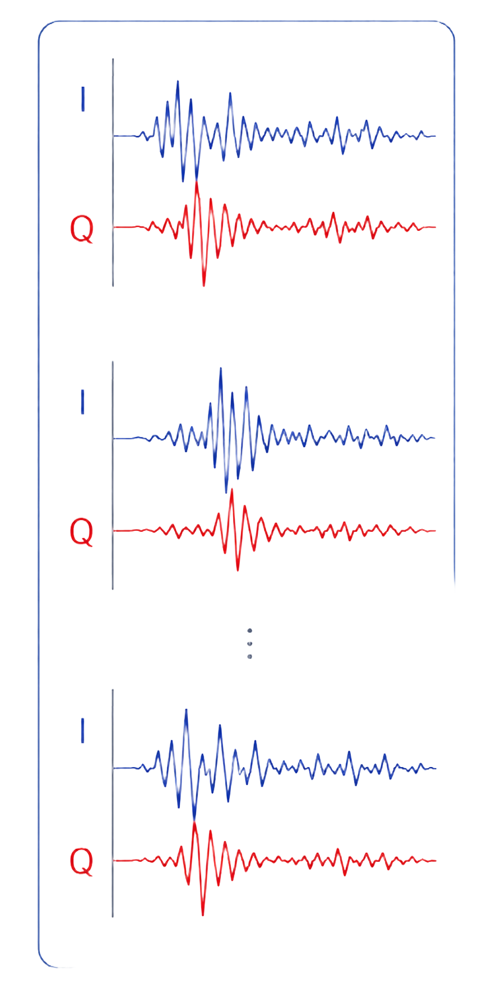





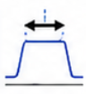

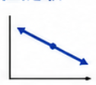














面向微弱电磁信号的多维表征提取方法
原始IQ信号流
信号多维变换
特征精确提取
作用与目标
边界确定与干扰抑制
接收机预处理
能量检测
噪声底估计
边界约束
干扰抑制
支撑弱目标
稳定识别
关键特征提取
直流抑制
频偏校正
幅度归一
滑动分帧
频率估计
带宽估计
时长估计
频率漂移分析
调制特征
提取
到达方向
估计
支撑可靠测向
与参数分析
多域变换处理
多维表征整合
多源关联
特征融合
一致性建模
时域分析
频域分析
时域分析
空间谱分析
提升复杂背景
检测鲁棒性
时间对齐
空间对齐
特征归一
时序拼接
特征组合
一致性检测
多域协同约束：保障时频空间信息一致性与特征可靠性
Notes:
配图换和其他风格保持一致

